Slide 1
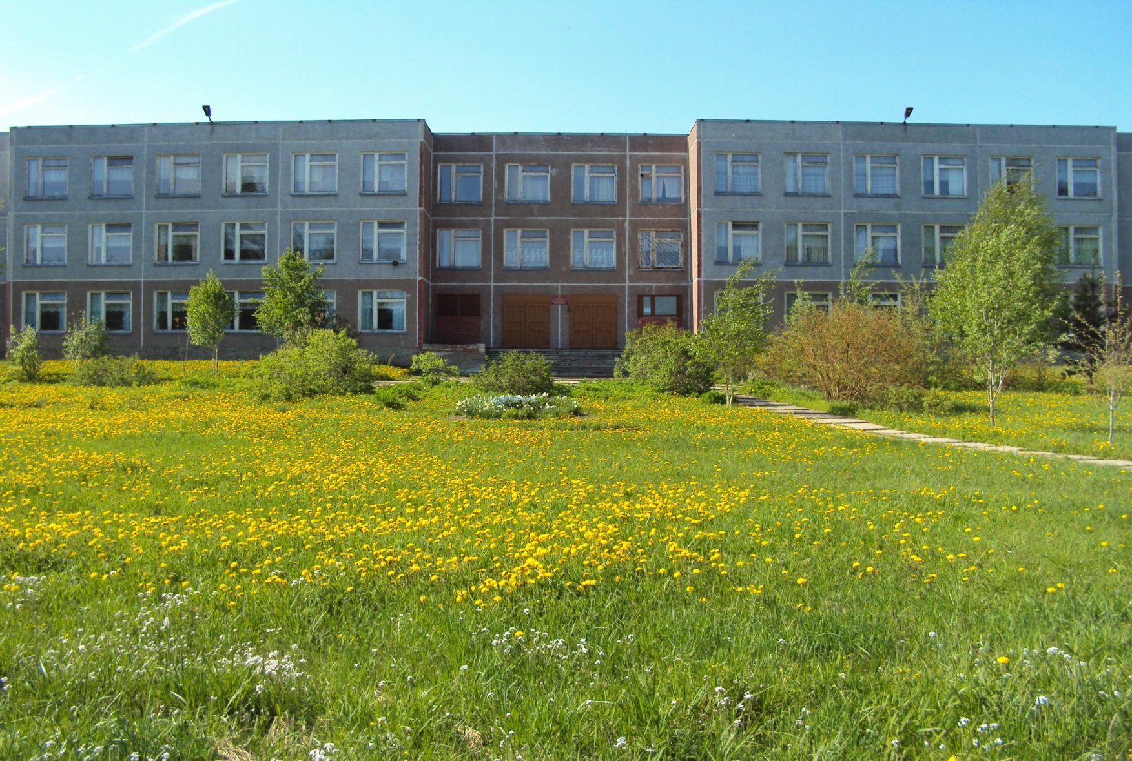

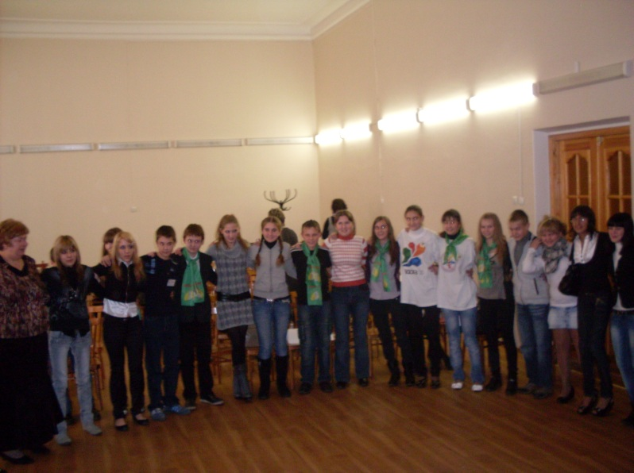
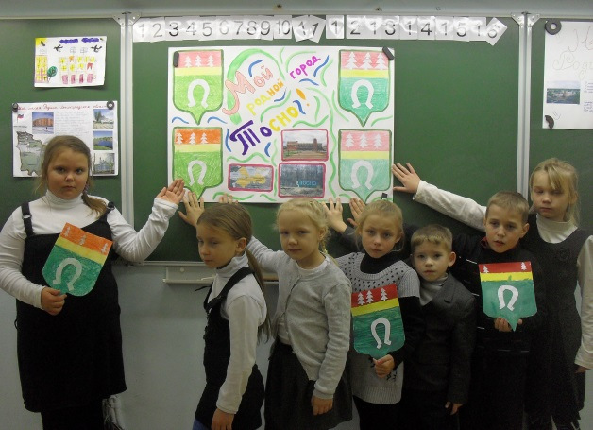
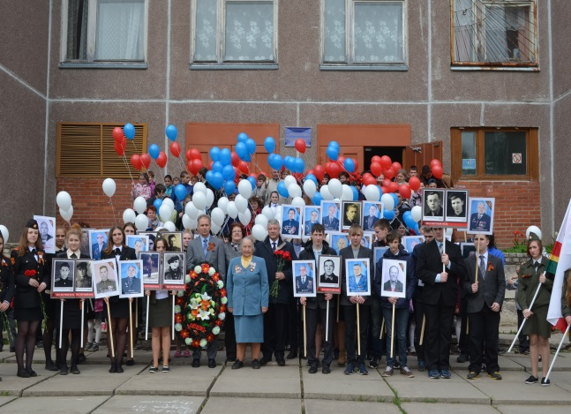
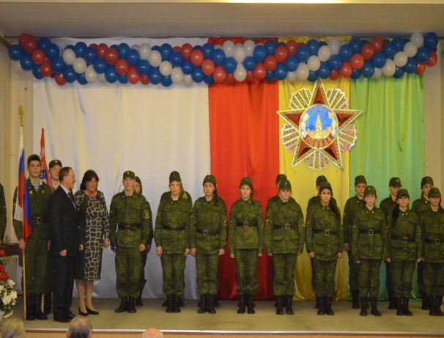
Тосненский район Ленинградская область
МКОУ «Новолисинская СОШ – интернат»
Мы рады встрече с Вами!
УЧЕНИЧЕСКИЙ
СОВЕТ ШКОЛЫ

Slide 2
Ученическое самоуправление – это право, которым обладают в школе ученики, право на учёт их мнения в управлении той образовательной организацией, где они обучаются. Это право закреплено в Федеральном законе Российской Федерации от 29 декабря 2012 г. N 273-ФЗ «Об образовании в Российской Федерации», ст. 34.
ЭТАПЫ ДЕЯТЕЛЬНОСТИ:
1. Определение «зон ответственности» органа школьного самоуправления.
2. Анализ основных проблем в выбранных «зонах».
3. Анализ условий осуществления деятельности.
4. Самоанализ органа школьного самоуправления.
5. Определение основных направлений работы органа школьного самоуправления.
6. Создание перспективной программы деятельности.
Сфера интересов учебного заведения и ученического самоуправления .
1. Учебный процесс
2. Воспитательный процесс
3. Взаимоотношения между школьниками, учителями и
родителями
4. Организация жизни в интернате

Slide 3


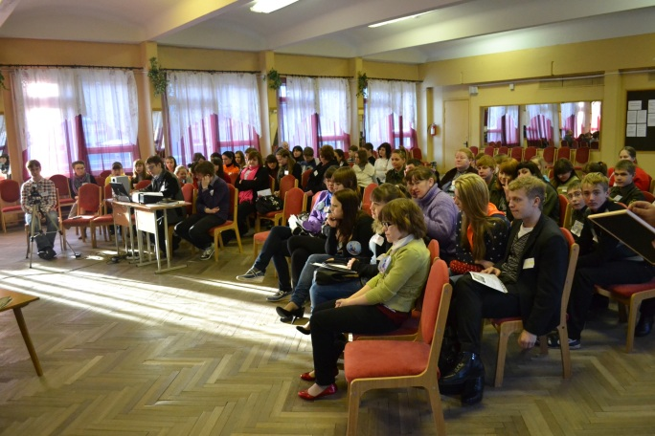
Ленинградская область
Тосненский район
УЧЕНИЧЕСКИЙ СОВЕТ
Муниципального казенного общеобразовательного учреждения «Новолисинская школа – интернат
среднего (полного) общего образования»
КАЖДОЕ ДЕЛО - САМИ ПРИДУМЫВАЕМ,
САМИ ВЫПОЛНЯЕМ
И САМИ ОЦЕНИВАЕМ!
ЦЕЛЬ:
Приобретение личного опыта демократических отношений и форм его осознания обучающимися школы.
ЗАДАЧИ:
- развивать организационные способности обучающихся;
- воспитывать самостоятельность, ответственность, предприимчивость;
- учить умению отстаивать свои права, права коллектива;
- умение делать выбор;
- формирование политической культуры;
- использование интеллектуального и физического
потенциала обучающихся в решении школьных проблем.

Slide 4
Уровни ученического самоуправления.
Каждый обучающийся, в зависимости от своих интересов, потребностей, склонностей, организаторских и творческих способностей может выбрать дело по душе на каком-либо из уровней.
1-й уровень – ученическое самоуправление в классе.
Высший орган классного самоуправления – классное собрание.
В работе классного собрания участвуют все обучающиеся класса, классный руководитель, родители (законные представители) обучающихся.
Общее классное собрание выбирает председателя совета класса и заместителя председателя, которые руководят делами класса, организуют класс, информируют, представляют его интересы в Ученическом Совете школы, контролируют организационные моменты и творческий процесс, следят за дисциплиной и посещаемостью.
Выбирается актив класса (совет класса), из числа которого избираются ответственные за работу комиссий по конкретным направлениям.
А также решением общего собрания делегируются кандидатуры на выборную ученическую конференцию, избираются представители в Ученический Совет школы и в Управляющий Совет школы.

Slide 5
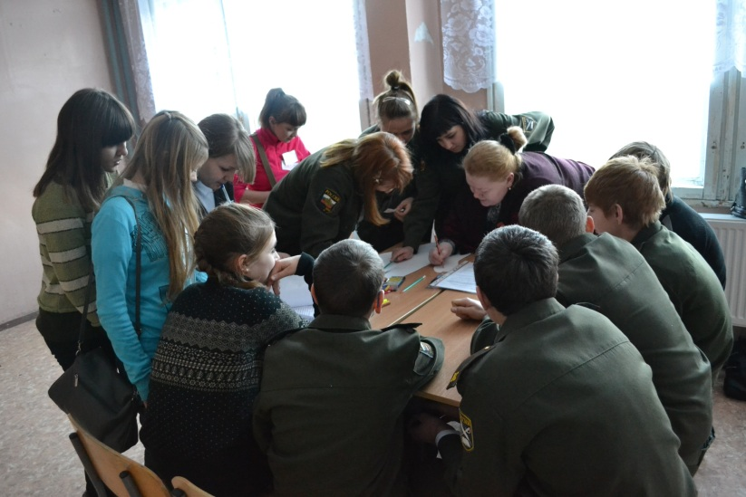
Классное собрание
Председатель классного собрания
Учащиеся
Классный руководитель
Родители учащихся
Классное собрание учащихся
Родительское собрание
Председатель Совета класса
Заместитель председателя Совета класса
Председатель родительского комитета
Совет класса
Родители учащихся
Учебная комиссия
Редколлегия
Комиссия порядка и чистоты
Комиссия по труду и ЧС
Комиссия по организации досуга
Комиссия по спорту и туризму
Учащиеся класса

Slide 6
2-й уровень – общешкольное ученическое самоуправление.
Ученическое самоуправление второго уровня составляют общешкольные органы самоуправления – ученическая конференция (законодательный орган) и Ученический Совет школы (УСШ) (исполнительный орган), функционирующие один учебный год.
Возглавляет работу ученического совета председатель УСШ – должность, избираемая обучающимися школы на один год.
Стать председателем может каждый старшеклассник (не моложе 14 лет), представивший и успешно защитивший свою предвыборную программу и набравший большинство голосов на общешкольных выборах.
Структурным подразделением УСШ являются комитеты, работающие по разным направлениям и имеющие консультантов (консультантами могут выступать заместители директора, педагоги школы и дополнительного образования, способные оказать помощь в работе органов ученического самоуправления), возглавляют работу председатели комитетов и их заместители, избираемые на заседании УСШ на учебный год. Состав комитетов УСШ формируется из ответственных соответствующих комиссий каждого класса и инициативной группы.
Ученический Совет школы, как правило, планирует мероприятия, в организации которых задействовано несколько комитетов. Тем самым осуществляется взаимодействие общешкольных органов самоуправления друг с другом.

Slide 7
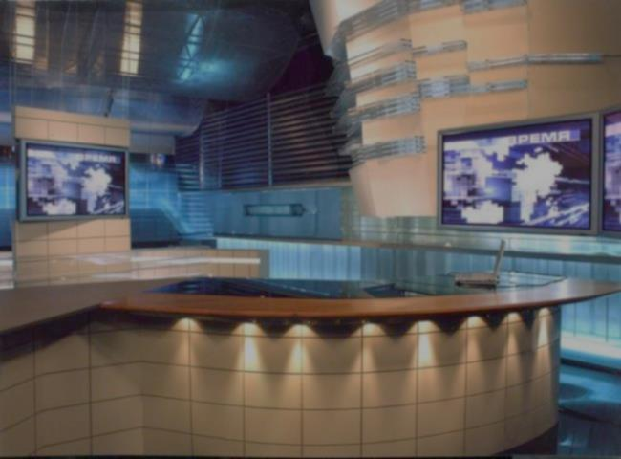
СХЕМА УЧЕНИЧЕСКОГО САМОУПРАВЛЕНИЯ
Новолисинской школы - интернат
УЧЕНИЧЕСКАЯ КОНФЕРЕНЦИЯ
УЧЕНИЧЕСКИЙ СОВЕТ ШКОЛЫ (УСШ)
Председатель УСШ
КОМИТЕТ ОБРАЗОВАНИЯ ( КО )
КОМИТЕТ КУЛЬТУРЫ ( КК )
КОМИТЕТ ПО ДЕЛАМ СПОРТА И ТУРИЗМА ( КС )
КОМИТЕТ ЗДРАВООХРАНЕНИЯ ( КЗ )
КОМИТЕТ ПО ДЕЛАМ ТРУДА И ЧС ( КТ )
КОМИТЕТ СРЕДСТВ МАССОВОЙ ИНФОРМАЦИИ ( КИ )
КЛАССНЫЕ КОЛЛЕКТИВЫ ШКОЛЫ

Slide 8
КОМИТЕТ ОБРАЗОВАНИЯ
Курирует деятельность заместитель директора по УВР
 | состав | функции и дела
Цель: сознательное отношение школьников к учебной деятельности. Основные направления работы: учебно-воспитатальный процесс. Задачи: - помогать учащимся в достижении положительного результата в учебном процессе; - обеспечивать соблюдение и выполнение учащимися правил внутреннего распорядка, заложенных в Уставе школы; - оказывать помощь методическим объединениям учителей в проведении предметных недель и олимпиад. | От каждого класса в комитет входят по одному человеку, проявляющему успешность в образовательном процессе и возглавляющему учебную комиссию класса, затем из их числа старшеклассников выбирается председатель комитета. Комитет работает под руководством заместителя директора по учебно-воспитательной работе. Заседания проводятся не реже одного раза в месяц. Решения комитета доводятся до ученических коллективов. | - организует и проводит КТД познавательной направленности; - проводит анализ успеваемости учащихся (ежемесячное подведение итогов) и ведёт дневник успеваемости учащихся школы по классам; - проводит рейды по контролю посещаемости; - проводит рейды по контролю наличия учебных принадлежностей; - организует участие классов в предметных неделях, конкурсах и олимпиадах; Комитет работает в соответствии с общешкольным планом работы на учебный год.

Slide 9
КОМИТЕТ КУЛЬТУРЫ
Курирует деятельность заместитель директора по ВР
Цель: самореализация творческого потенциала каждой личности. Основные направления работы: нравственно-эстетическое и гражданско-патриатическое. Задачи: - помогать обучающимся в самореализации творческого потенциала через КТД; - стимулировать учащихся к социальной активности; - расширять формы досуга и кругозора школьников; - способствовать формированию умений вести себя в коллективе; - способствовать воспитанию гражданина, патриота своей Родины. | В комитет входят по одному представителю от каждого класса, которые возглавляют комиссии по организации досуга. Затем из их числа старшеклассников выбирается председатель комитета. Комитет работает под руководством педагогов дополнительного образования и заместителя директора по воспитательной работе. Заседания проводятся не реже одного раза в месяц. Решения комитета доводятся до ученических коллективов. | - руководит организацией и проведением коллективных творческих дел; - организует и проводит общешкольные праздники, мероприятия и вечера; - распределяет между учащимися поручения по подготовке мероприятий; - организует подготовку к районным конкурсам; - организует работу школьного музея «Боевой славы»; - организует работу «Литературной гостиной». Комитет работает в соответствии с общешкольным планом работы на учебный год.

Slide 10
КОМИТЕТ ПО ДЕЛАМ СПОРТА ИМ ТУРИЗМА
Курирует деятельность учитель физической культуры
Цель: физическое развитие и самосовершенствование учащихся школы. Основные направления работы: спортивное, туристско-краеведческое и основы начальной военной подготовки. Задачи: - знакомить со способами использования свободного времени для поддержания жизненного потенциала, улучшения физического состояния организма; - вовлекать учащихся в спортивные секции и туристические кружки. | В состав комитета входят учащиеся возглавляющие комиссии по спорту и туризму, затем из числа старшеклассников выбирается председатель комитета. Комитет работает под руководством учителя физкультуры. Заседания проводятся не реже одного раза в месяц. Решения комитета доводятся до ученических коллективов. | - организует и проводит общешкольные соревнования, спортивные праздники, мероприятия, походы и экскурсии; - распределяет между учащимися поручения по подготовке мероприятий; - помогает в работе школьных спортивных секций; - организует подготовку к соревнованиям различных уровней; - проводит «День здоровья». Комитет работает в соответствии с общешкольным планом работы на учебный год.

Slide 11
КОМИТЕТ ЗДРАВООХРАНЕНИЯ
Курирует деятельность медицинский работник школы
Цель: охрана здоровья учащихся школы. Основные направления работы: развитие стремления учащихся к здоровому образу жизни, как одной из главных жизненных ценностей. Задачи: - формировать готовность сохранить собственное здоровье; - знакомить с условиями, обеспечивающими здоровый образ жизни; - формировать умения, позволяющие в общении с людьми, с самим собой, стимулировать жизнетворчество и культуру, обеспечивающие разумную самоорганизацию человеческой жизни; - обеспечивать соблюдение и выполнение учащимися правил внутреннего распорядка, заложенных в Уставе школы. | В комитет входят по одному представителю от каждого класса, которые возглавляют комиссии порядка и чистоты, затем из числа старшеклассников выбирается председатель комитета. Комитет работает под руководством медицинского работника школы и заместителя директора по ВР. Заседания проводятся не реже одного раза в месяц. Решения комитета доводятся до ученических коллективов. . | - распределяет «зоны заботы» по классам и осуществляет постоянный контроль над чистотой в этих зонах - организует дежурство по школе - проводит рейды по контролю внешнего вида учащихся и наличия сменной обуви - проводит лекции, семинары, творческие выступления по профилактике негативного отношения к вредным привычкам (курению, алкоголю, наркотикам) - организует и проводит мероприятия по профилактике здорового образа жизни; - проводит «День здоровья». Комитет работает в соответствии с общешкольным планом работы на учебный год.

Slide 12
КОМИТЕТ ПО ДЕЛАМ ТРУДА И ЧС
Курирует деятельность заместитель директора по безопасности
Цель: воспитание трудолюбия и любви к природе. Основные направления работы: трудовое воспитание, ОБЖ. Задачи: - формировать навыки общественно – полезного труда у школьников; - научить учащихся предвидеть опасные ситуации и правильно действовать в случае их возникновения; - содействовать в развитии у школьников экологического поведения и любви к природе. | В комитет входят по одному представителю от каждого класса, которые возглавляют комиссии по труду и ЧС, затем из числа старшеклассников выбирается председатель комитета. Комитет работает под руководством заместителя директора по безопасности, учителей трудового обучения и ОБЖ. Заседания проводятся не реже одного раза в месяц. Решения комитета доводятся до ученических коллективов. | - организует и проводит КТД общественно-полезного труда; - разрабатывает графики проведения трудовых и экологических десантов; - организует и проводит мероприятия по закреплению знаний учащихся по правилам безопасности жизнедеятельности; - привлекает школьников к активному и осознанному озеленению помещений и территории школы; - организует и проводит экологические акции. Комитет работает в соответствии с общешкольным планом работы на учебный год.

Slide 13
КОМИТЕТ СРЕДСТВ МАССОВОЙ ИНФОРМАЦИИ
Курирует деятельность учитель информатики
Цель: информировать учащихся, педагогов и родителей о жизнедеятельности школы Задачи: - обеспечивать создание условий для самореализации творческих возможностей учащихся; - содействовать в развитии у школьников навыков журналистского мастерства | В комитет входят по одному представителю от каждого класса, которые возглавляют редколлегии классов, затем из числа старшеклассников выбирается председатель комитета (главный редактор школы). Комитет работает под руководством учителей литературы и изобразительного искусства. Заседания проводятся не реже одного раза в месяц. Решения комитета доводятся до ученических коллективов. | -организует и проводит смотры-конкурсы рисунков и плакатов - проводит информационные линейки - ведёт работу радиооповещения в школе - проводит социологические опросы - организует участие школьников в оформлении проводимых мероприятий. Комитет работает в соответствии с общешкольным планом работы на учебный год.

Slide 14
Формы деятельности ученического самоуправления:
Познавательная деятельность
помощь в проведении кружковых занятий, факультативов, тематических классных часов, экскурсий, олимпиад, викторин, интеллектуальных конкурсов, мероприятий, с целью непосредственного воспитательного процесса
Проблемно – ценностное общение
общая деятельность УСУ, организация и проведение общешкольных конференций, дебатов, диспутов, дискуссий, коллективных творческих дел
Досугово – развлекательная деятельность
организация и проведение концертных программ, праздников, походов, спортивных мероприятий, творческих выставок
Игровая деятельность
целенаправленная в коллективе деятельность с целью отдыха, развлечения и обучения обучающихся по направлениям: творческое, спортивное, обучающее, общекультурное
Социально – преобразующая добровольческая деятельность (социальное творчество)
разработка и воплощение в жизнь социальных проектов, организация и проведение коллективных творческих дел, осуществление и организация мероприятий на пользу и радость кому-ли

Slide 15

ЗАКОН
УСПЕХА
ЗАКОН
УВАЖЕНИЯ
ЗАКОН
СПЛАЧЁННОСТИ
И ВЗАИМОПОЩИ
ЗАКОН
ТРУДОЛЮБИЯ
ЗАКОНЫ ШКОЛЫ
ЗАКОН
ТЕРРИТОРИИ
ЗАКОН
ЗДОРОВЬЯ
ЗАКОН
ТВОРЧЕСТВА

Slide 16
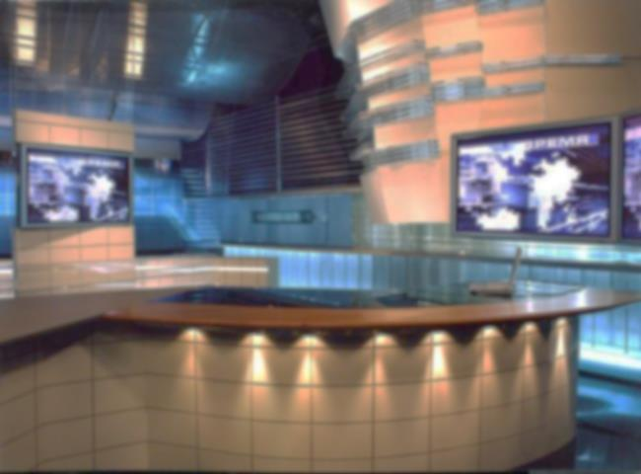
Взаимодействие с другими органами
школьного самоуправления:
Управляющий Совет школы,
дополнительного образования детей:
общественными организациями:
Совет ветеранов Великой Отечественной войны г.Тосно, Совет ветеранов д. Новолисино, Тосненская общественная организация ветеранов войны в Афганистане и других военных конфликтов, «Центр женских инициатив» г.Тосно
дошкольного образования:
Педагогический совет школы,
Родительские комитеты классов
МКДОУ №33 «Детский сад общеразвивающего вида д.Новолисино»
МКУК «Ушакинский центр досуга и народного творчества» филиал д.Новолисино, МКУК «Тосненская центральная районная детская библиотека» филиал д.Новолисино
учреждений научной, социальной и культурной направленности:
МКОУДОД «ДДТ» г.Тосно, МКОУДОД «ДЮСШ №1 г.Тосно», МКОУДОД «Станция юных натуралистов г.Тосно», МКОУДОД «ДЮТ» г.Тосно, Авторская художественная школа г.Тосно

Slide 17
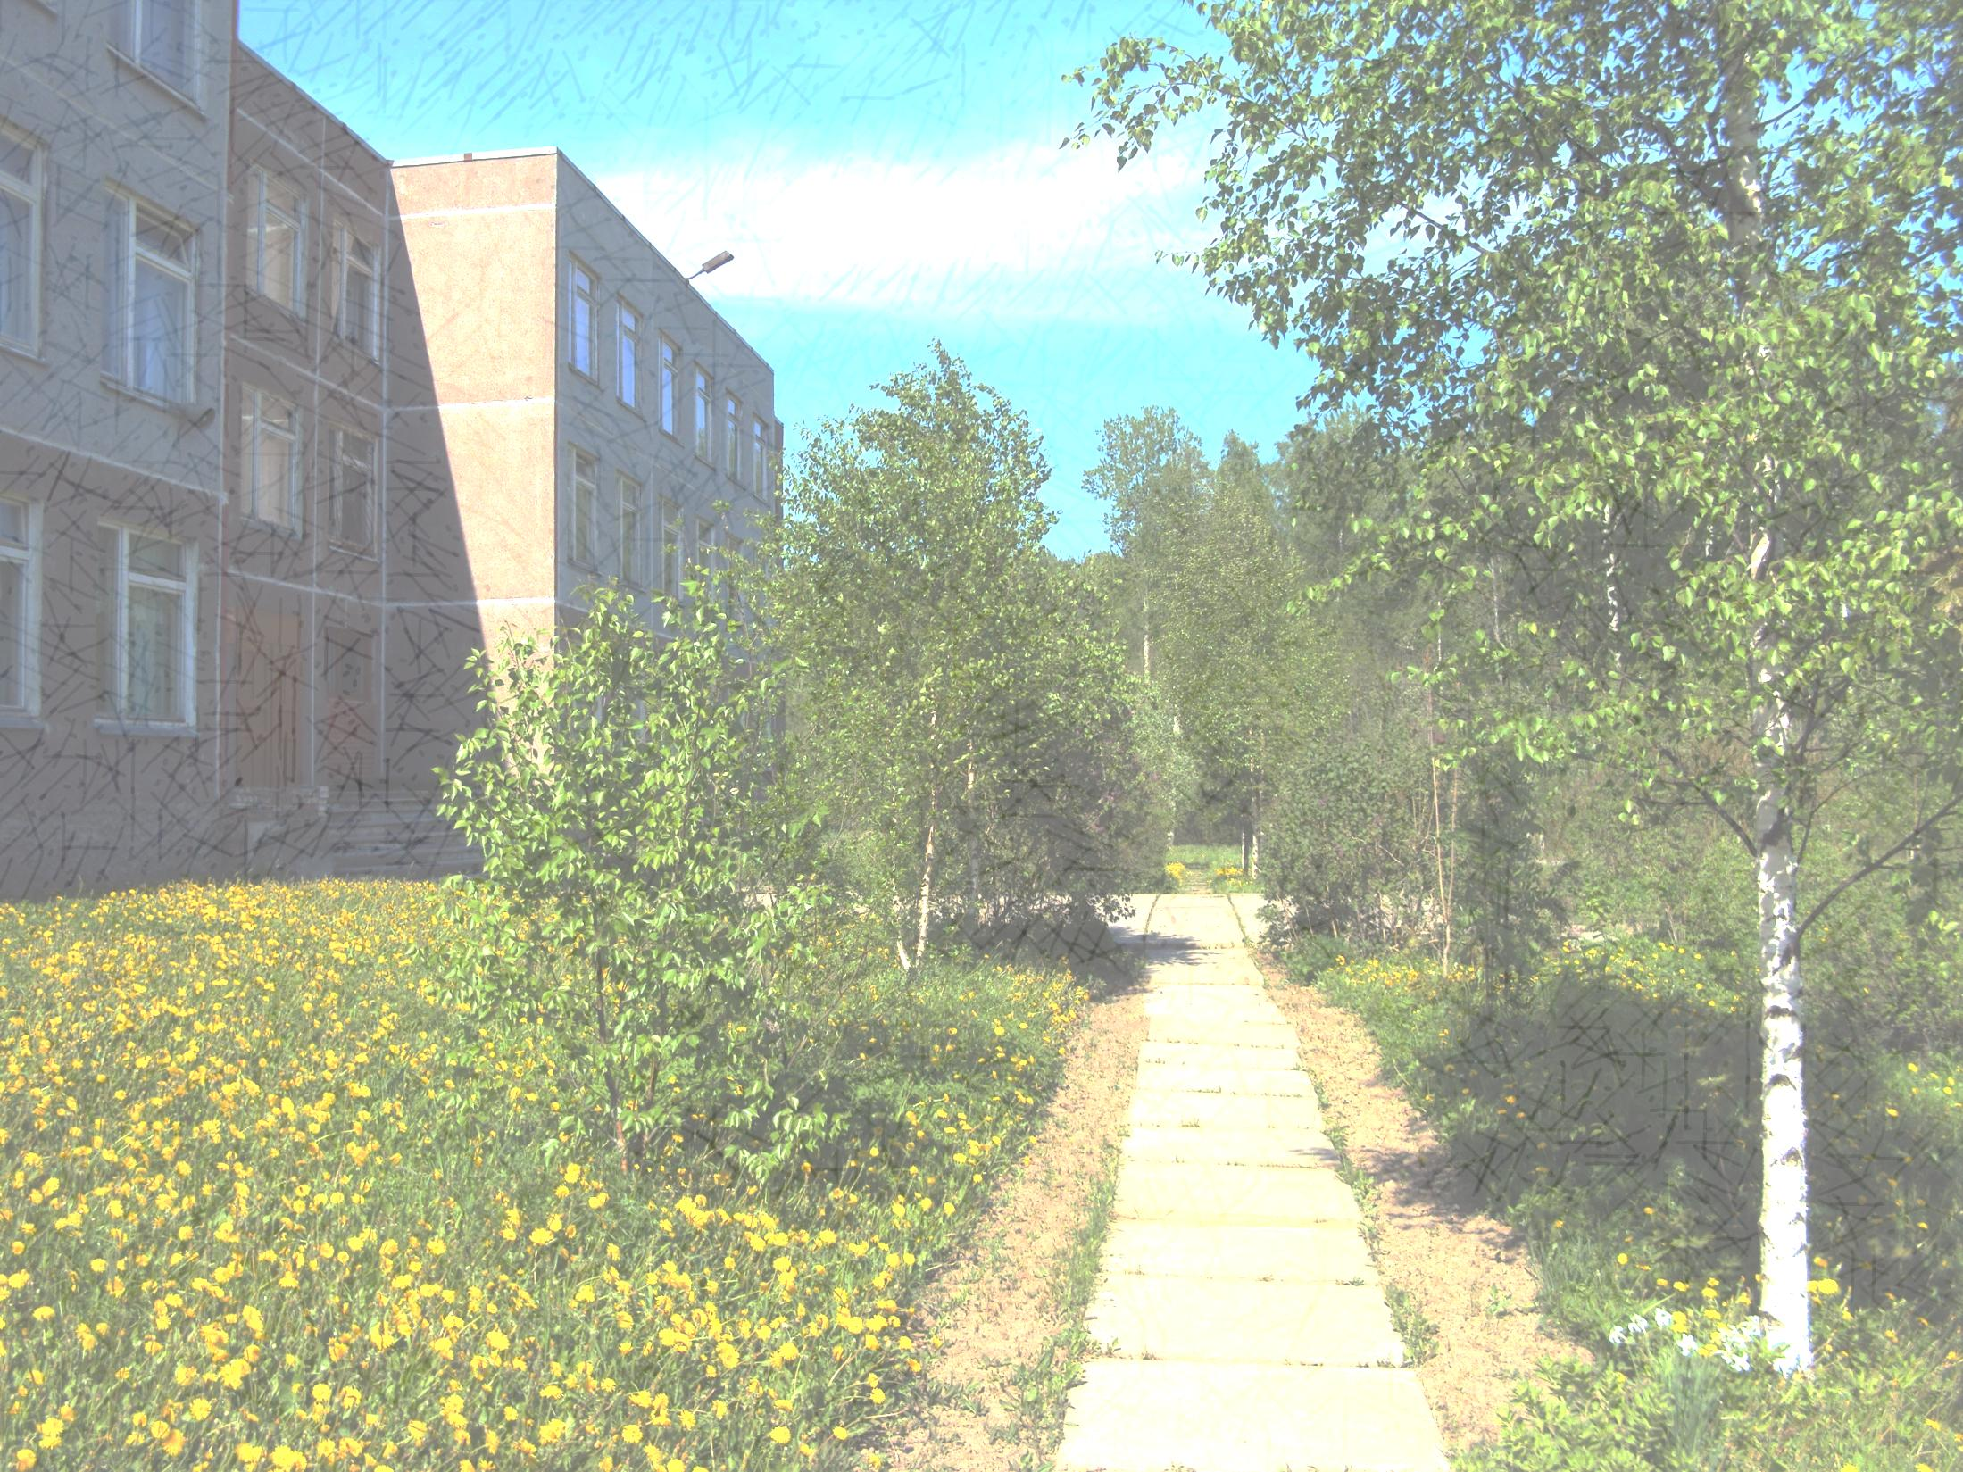
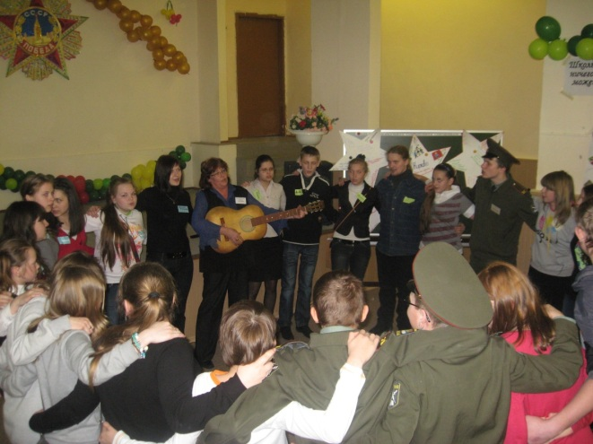

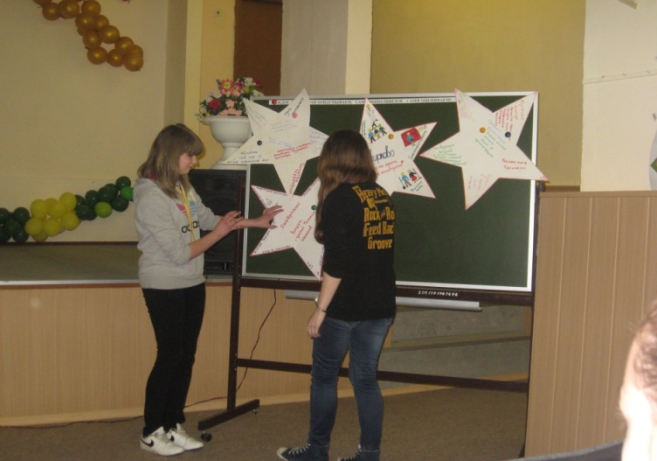
ШКОЛА
долгосрочных проектов
В большую страну отправились мы,
Там новые планы, успехи, мечты,
Тетрадки на партах, доска на стене,
И нам очень нравится в этой стране!

Slide 18
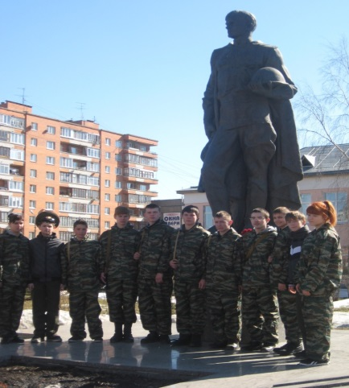
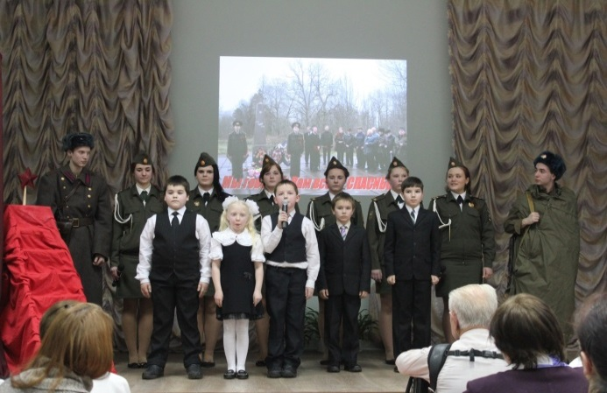
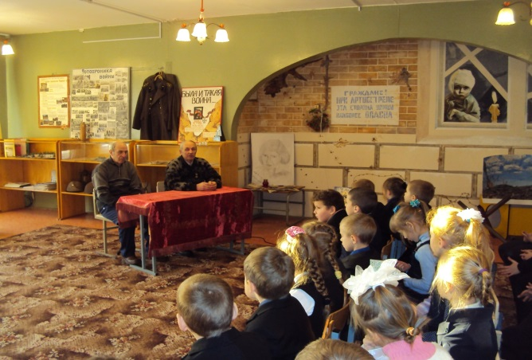
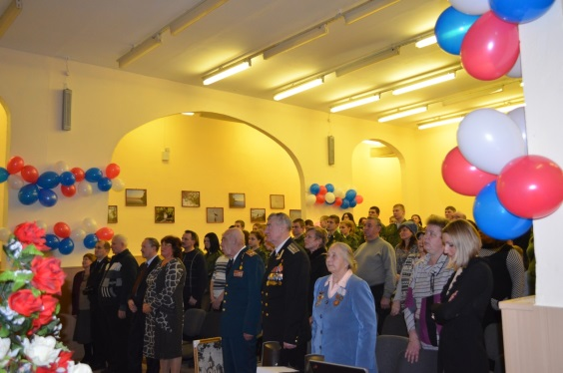
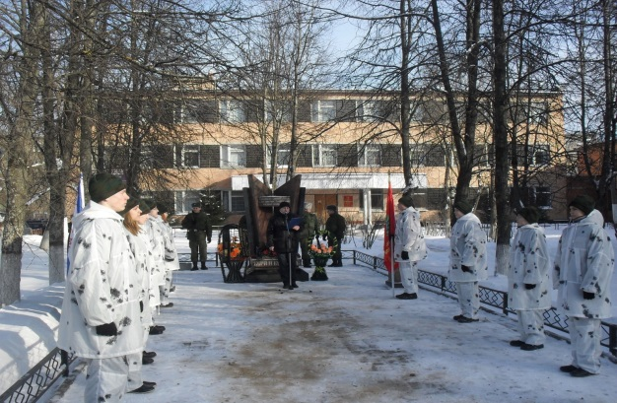
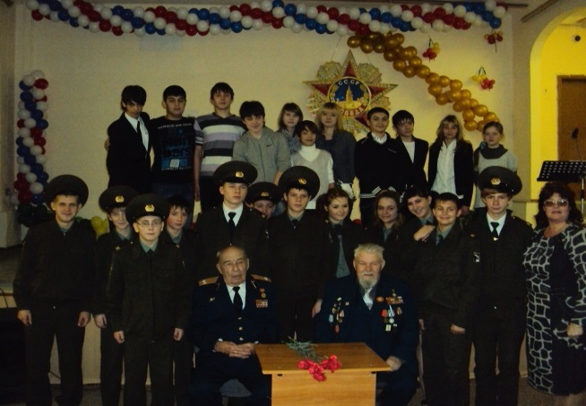
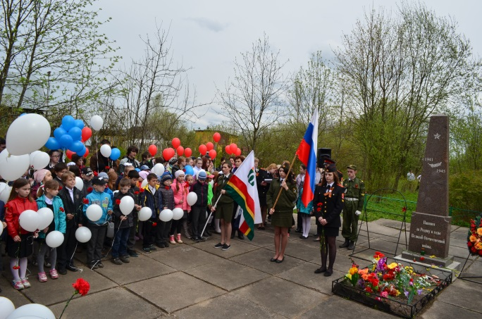
Общешкольный проект
«Память поколений!»
Цель: формирование у обучающихся устойчивой активной жизненной позиции гражданина – патриота своей Родины, воспитание в них чувства национального самосознания, политической и моральной ответственности.

Slide 19
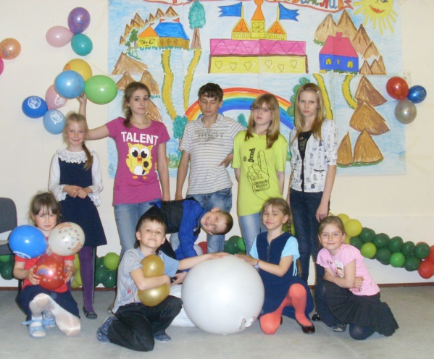
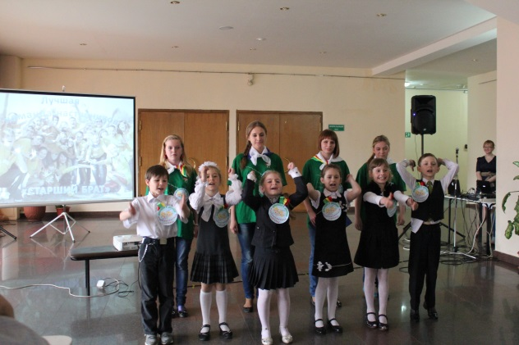
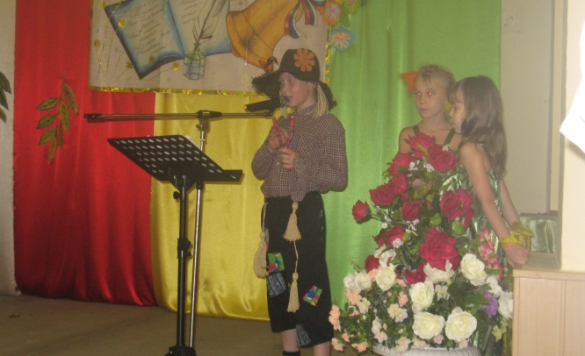
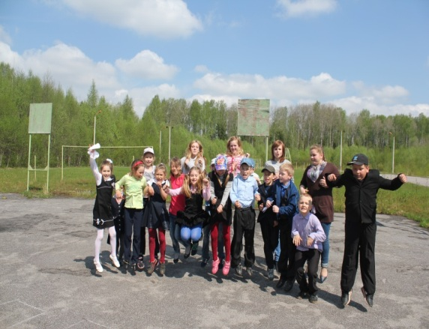
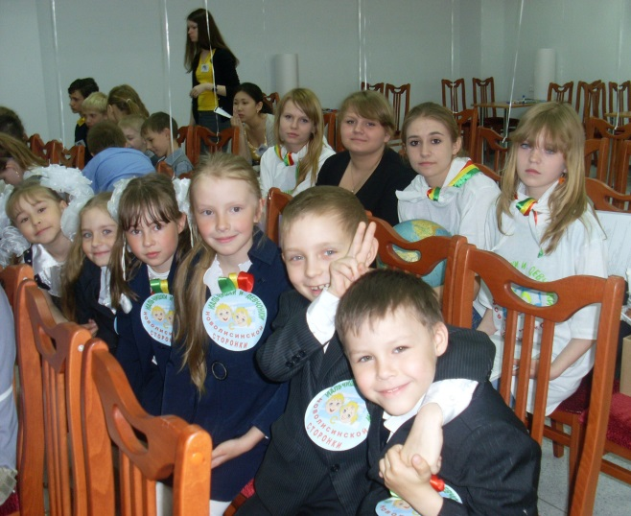
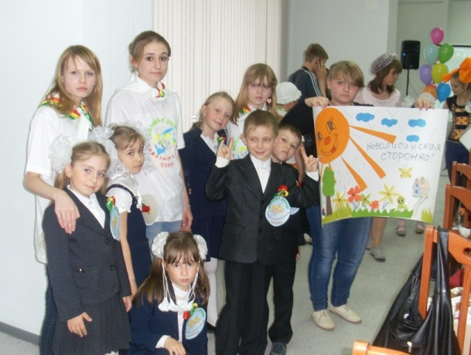
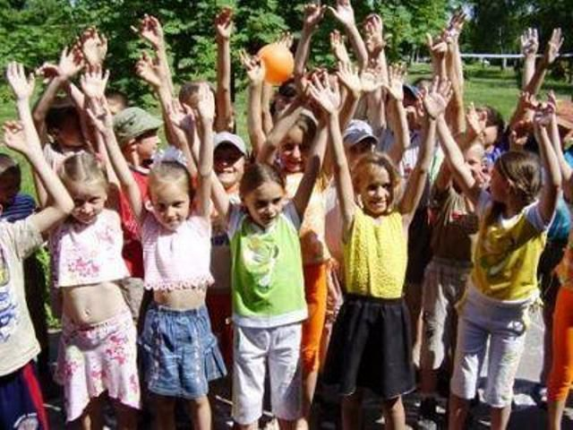
Общешкольный проект «Старший друг!»
Цель: развитие разновозрастного сотрудничества подростков и младших школьников, формирование дружеской среды во всем школьном коллективе, оказание помощи ученикам младшего школьного возраста в обучении и внеклассной работе.

Slide 20
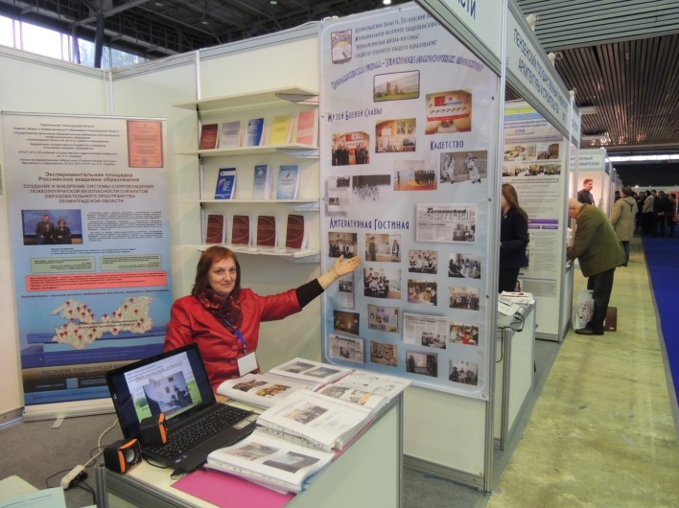
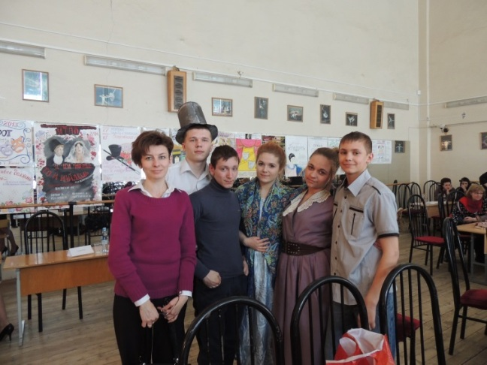
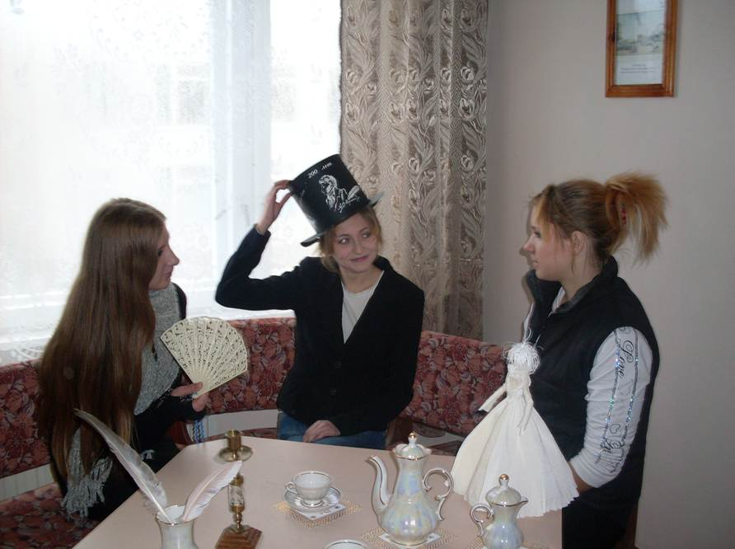
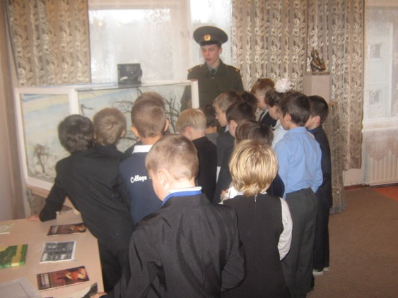
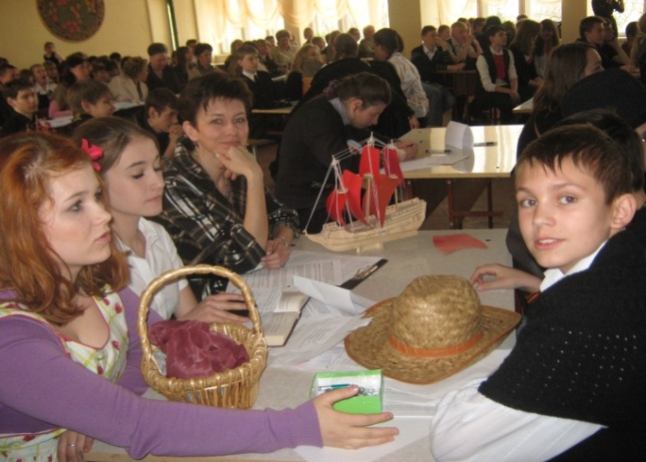
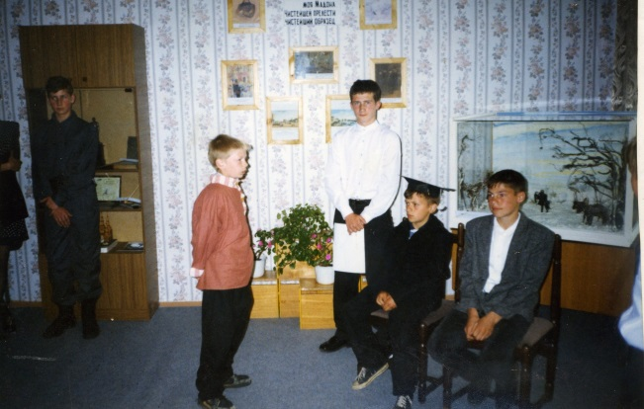
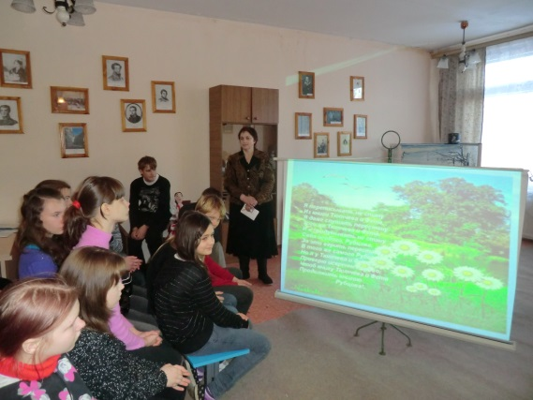
Общешкольный проект «Литературная гостиная!»
Цель: развитие эмоциональной сферы школьников, воспитание у них эстетического вкуса, стимулирование интереса к духовному богатству России и Мировой культуры.

Slide 21
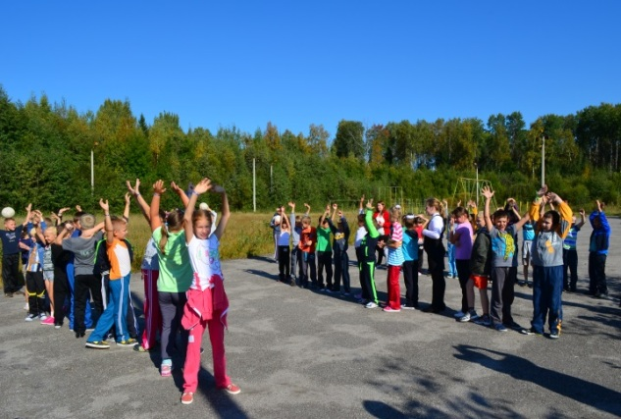
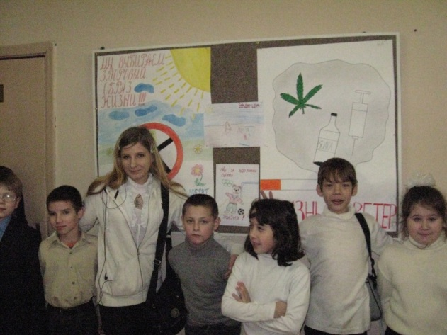
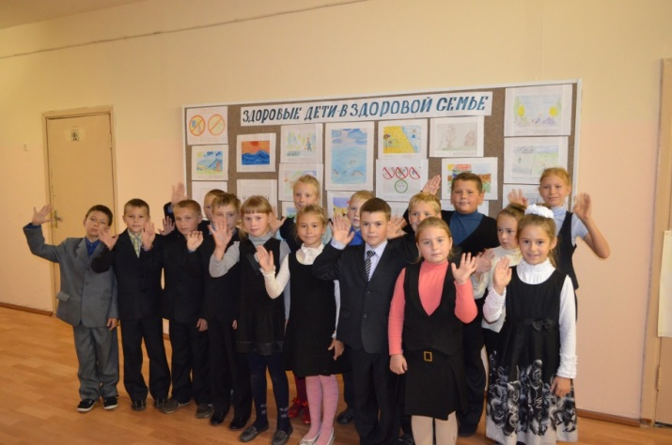
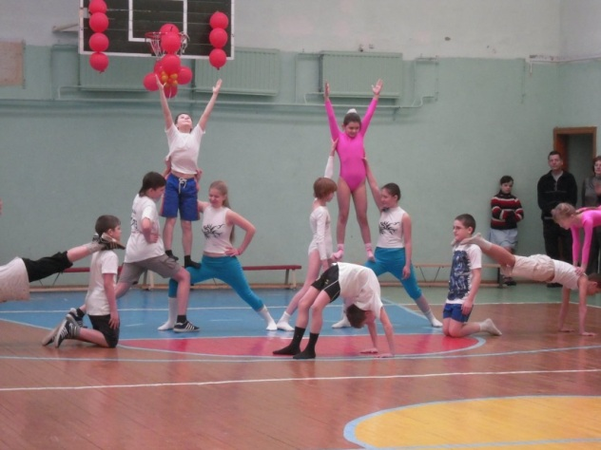
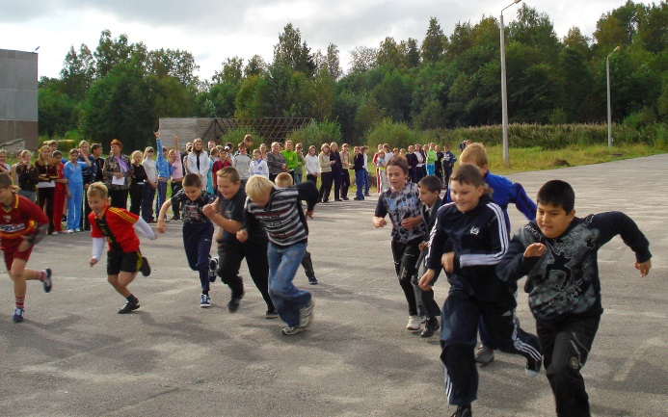
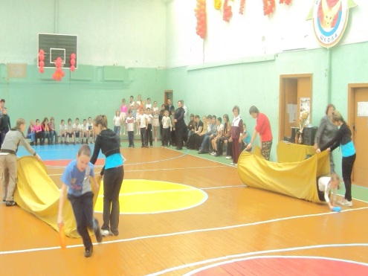
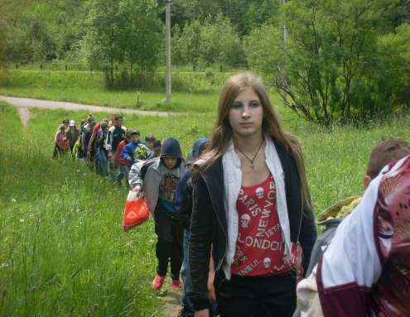
Общешкольный проект «Школа – территория здоровья!»
Цель: создание фундамента физического развития у школьников, образования, формирование здорового образа жизни необходимого для подготовки к любой деятельности человека.

Slide 22
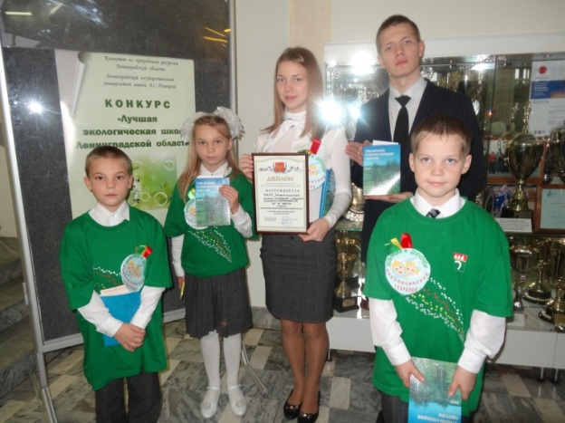
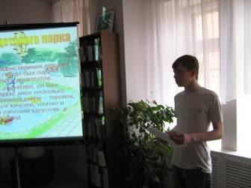
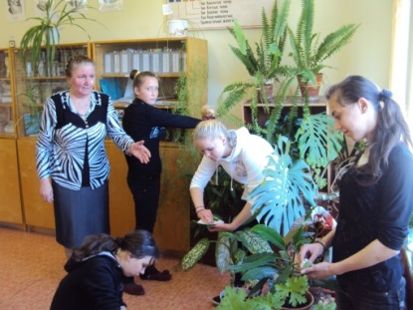
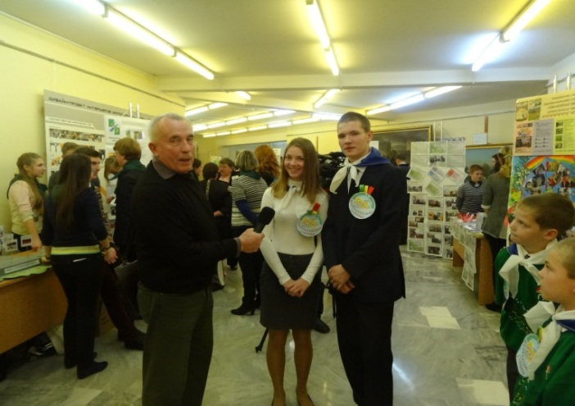
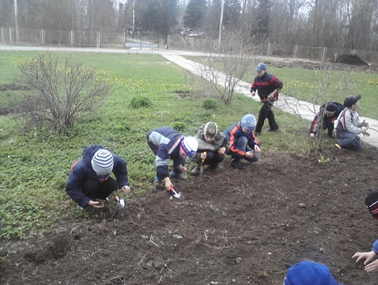
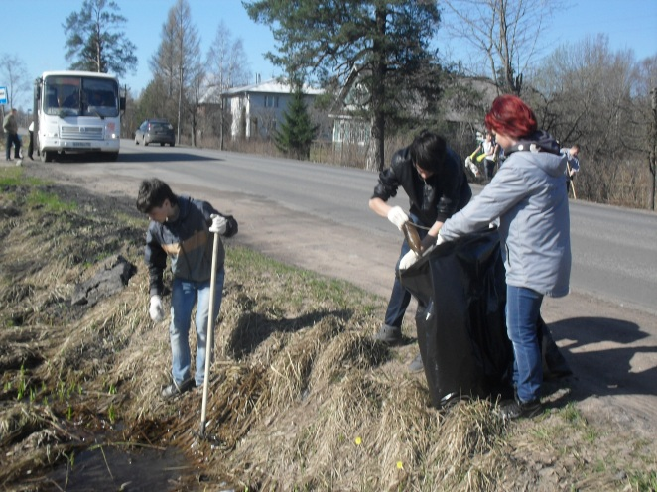
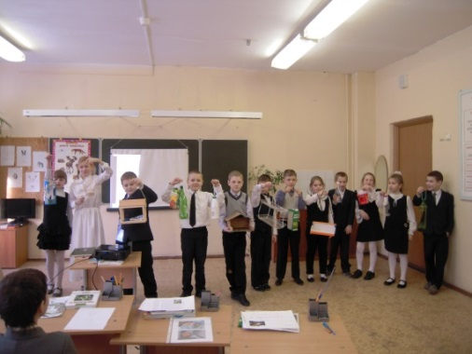
Общешкольный проект «Дом, в котором МЫ живем!»
Цель: развитие школьных традиций экологической направленности и воспитание у обучающихся экологически правильного поведения, стремления к активной практической деятельности по охране окружающей среды.

Slide 23
